Slide 1

حرف الطاء
ط

Slide 2
أصوات حرف الطاء
مع المد القصير

Slide 3
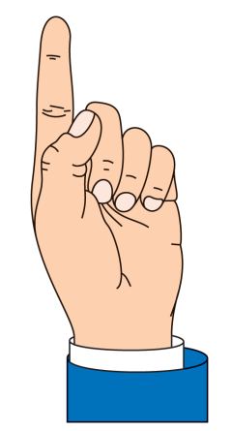
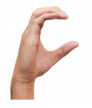

طَـ
طُـ
طِـ

Slide 4

طَـبيـبُ

Slide 5
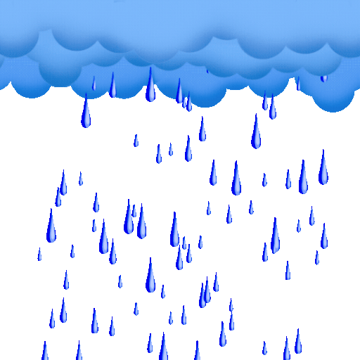
مَـطَـرُ

Slide 6
طَـ

Slide 7

طُـيورُ

Slide 8
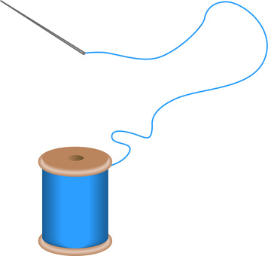
خَـيْـطُـ

Slide 9
طُـ

Slide 10
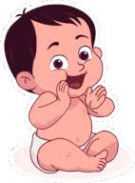
طِـفْـلُ

Slide 11
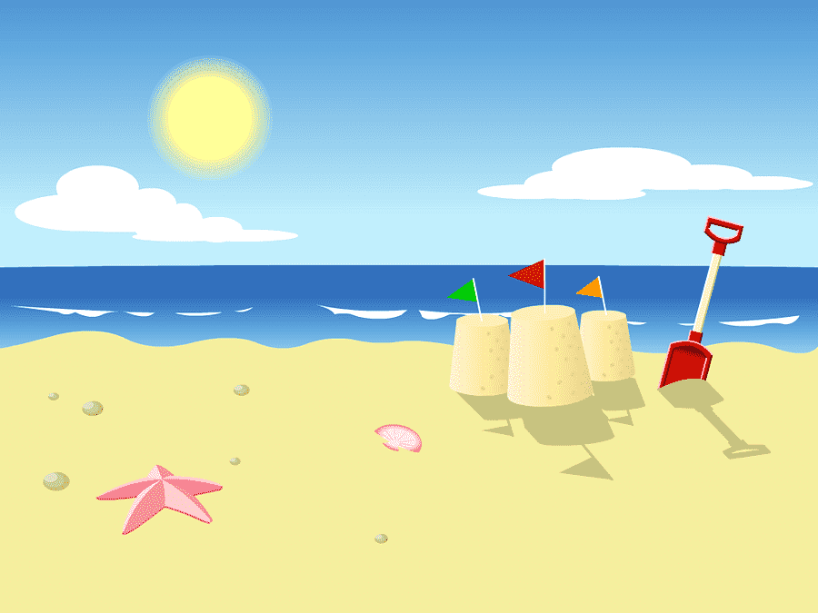
شاطِـئُ

Slide 12
طِـ

Slide 13
طَـ
طُـ
طِـ

